Slide 1
处理数据与构建模型

Slide 2
数据预处理
为什么要数据预处理
原始数据极易受到噪声（如缺失值、异常值）的侵扰，通常情况下量级越大的数据集包含的噪声越多，因此，在建模训练之前需要对数据进预处理。
数据预处理常用方法：
数据清洗
缺失值处理
异常值处理
数据转换
标准化
类别型数据数值化
数据降维

Slide 3
目录
1
数据清洗
2
数据转换
3
数据降维

Slide 4
数据清洗
1、缺失值处理
删除
删除空值对应的数据（行）
X.dropna(subset = ['total_bedrooms'],inplace = False)
删除空值对应的特征（列）
X.drop('total_bedrooms',axis = 1).
缺点：通过减少数据量或特征，会造成资源浪费，丢弃了大量隐藏在数据中的信息。

Slide 5
数据清洗
1、缺失值处理
数据插补
通过已有的数据，预测和估计缺失数据的值，从而填补数据的空缺
插补策略：中位数、均值、众数来填补缺失值
转换器：scikit-learn库中的impute模块下的SimpleImputer类
1 | 2 | 1
3 | 2 | 6
? | 3 | 3
5 | 4 | 5
2 | 5 | 7
1
转换器
3
5
2

Slide 6
数据清洗
SimpleImputer
scikit-learn库中的一个类
用于填充缺失值
SimpleImputer( *,missing_values=nan, strategy='mean', fill_value=None, verbose=0, copy=True, add_indicator=False, )
参数 | 说明
missing_values | 定义哪些值被视为缺失值
strategy | 定义用于填充缺失值的策略
fill_value | 当使用常量策略时，用于填充的值
verbose | 控制输出日志信息的数量
copy | 是否创建数据的副本进行填充
add_indicator | 是否添加一个指示器，以标记哪些值是原始数据中的缺失值

Slide 7
数据清洗
SimpleImputer
SimpleImputer( *,missing_values=nan, strategy='mean', fill_value=None, verbose=0, copy=True, add_indicator=False, )
"mean"
描述：使用每列的平均值替换缺失值。
适用数据类型：仅适用于数值数据。
"median"
描述：使用每列的中位数替换缺失值。
适用数据类型：仅适用于数值数据。
"most_frequent"
描述：使用每列出现最频繁的值替换缺失值。
适用数据类型：适用于字符串或数值数据。
"constant"
描述：使用指定的fill_value替换缺失值。
适用数据类型：适用于字符串或数值数据。

Slide 8
数据清洗
SimpleImputer
1、导入类
from sklearn.impute import SimpleImputer
2、初始化SimpleImputer 对象
imputer = SimpleImputer(strategy='median')
3、计算填充策略所需的参数，比如均值、中位数、众数
imputer.fit()
4、使用这些参数来填充数据集中的缺失值
imputer.transform(data)

Slide 9
数据清洗
SimpleImputer
data = pd.DataFrame({'A':[2,3,4,np.nan],
'B':[3,2,1,np.nan],
'C':[1,1,3,np.nan],
'D':['x','x',2,np.nan]
})
from sklearn.impute import SimpleImputer
imputer = SimpleImputer(strategy=‘median’) #初始化SimleImputer对象，采用均值策略
filled_values = imputer.fit(data[[‘A’]]) #计算列的均值
imputer.transform(data[[‘A’]])# 用计算出来的均值填补缺失值
练习1：请对housing.csv中的total_bedrooms特征进行缺失值处理

Slide 10
数据清洗
2、异常值处理
删除
直接将含有异常值的记录删除
视为缺失值
将异常值视为缺失值，利用缺失值的方法进行处理
平均值修正
可用前后两个数据的平均值修正该异常值

Slide 11
目录
1
数据清洗
2
数据转换
3
数据降维

Slide 12
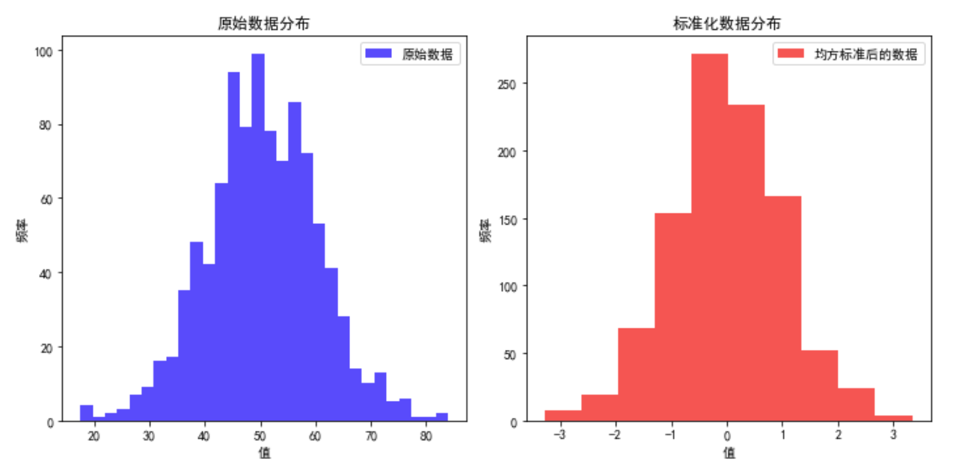
数据转换
1、数值型数据
（1）均值方差标准化
转换规则：新值 = (原值 - 均值) / 标准差
标准化后的数据：具有均值为0，标准差为1的特性。
适用：数据分布近似正态分布的情况
工具：scikit-learn库中preprocessing模块中
的StandardScaler类

Slide 13
数据转换
1、数值型数据
（1）均值方差标准化
1、导入类
from sklearn.preprocessing import StandardScaler
2、初始化StandardScaler对象
scaler = StandardScaler()
3、计算数据的均值和标准差
scaler.fit(data)
4、根据计算得到的均值和标准化来转化数据
scaler.transform(data)

Slide 14
数据转换
1、数值型数据
（1）均值方差标准化
from sklearn.preprocessing import StandardScaler
data = np.random.randn(1000)*10+50
data_df = pd.DataFrame(data)
scaler = StandardScaler() # 初始化StandardScaler对象
scaler.fit(data_df) #计算均值和标准差
standardized_data = scaler.transform(data_df)# 对data_df进行标准化

Slide 15
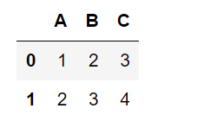
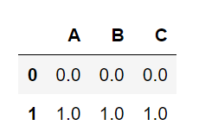
数据转换
1、数值型数据规范化
（2）离差标准化
将数据的特征缩放到一个任意指定的范围内。
变换规则：新值 = (原值 - 最小值) / (最大值 - 最小值)
标准化

Slide 16
数据转换
1、数值型数据规范化
（2）离差标准化
1、导入类
from sklearn.preprocessing import MinMaxScaler
2、初始化MinMaxScaler对象
scaler = MinMaxScaler()
3、计算数据的最小值和最大值
scaler.fit(data)
4、根据计算得到的最小值和最大值来转化数据
scaler.transform(data)

Slide 17
数据转换
1、数值型数据规范化
（2）离差标准化
from pandas as pd
from sklearn.preprocessing import MinMaxScaler #导入库
data = [[1,2,3],[2,3,4]]
data_df = pd.DataFrame(data,columns=['A','B','C'])
scaler = MinMaxScaler() # 初始化
scaler.fit(data_df)
minmax_data = scaler.transform(data_df)
minmax_data = pd.DataFrame(minmax_data, columns=data_df.columns)
minmax_data.head()

Slide 18
数据转换
完成如下练习2：
请对housing.csv数据进行预处理，包括但不限于：
1）缺失值处理：对housing.csv中的total_bedrooms特征进行缺失值处理；
2）特征构造：对完成缺失值处理的housing数据集构造3个新的特征：每户的房间数、每户的人口数、每个房间的卧室数的特征；
3）特征选择：保留与median_house_value特征相关系数高于0.1的特征，并赋值给新的变量housing_new；
4）数据标准化：housing_new数据进行标准化，然后赋值给新的变量standardized_housing_new；（注意：标准化处理无法处理类别型特征）
提交方式：上传juyter 的HTML格式（最终要显示出预处理以后的数据），加分项：加入相关解读。

Slide 19
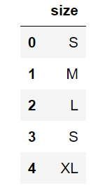
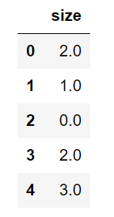
数据变换
2、类别型数据数值化
在机器学习中，特征可能不是数值型的而是分类型的，但某些模型要求它为数值型，最简单的方法是将 特征编码为整数 。
（1）OrdinalEncoder（序数编码器）
转换顺序类别型数据，比如地震级别（1级、2级、3级）、衣服尺寸（S、M、L）
将学习类别映射到整数
转换

Slide 20
数据变换
2、类别型数据数值化
（1）OrdinalEncoder
1、导入类
from sklearn.preprocessing import OrdinalEncoder
2、初始化对象
encoder = OrdinalEncoder()
3、学习类别到整数的映射，fit遍历数据中的每个类别特征，为每个唯一的类别标签分配一个整数。
encoder.fit(data)
4、将原始类别数据转换为整数编码
encoded_data = encoder.transform(data)

Slide 21
数据变换
2、类别型数据数值化
（1）独热编码
import pandas as pd
from sklearn.preprocessing import OrdinalEncoder
data = pd.DataFrame({
'size': ['S', 'M', 'L', 'S', 'XL'],
})
encoder = OrdinalEncoder() # 初始化OrdinalEncoder对象
encoder.fit(data)# 使用.fit方法学习类别到整数的映射
encoded_data = encoder.transform(data) #使用.transform方法应用映射到原始数据，得到编码后的数据
encoded_df = pd.DataFrame(encoded_data, columns=data.columns) # 将编码后的数据转换为DataFrame，以便查看

Slide 22
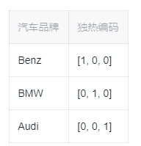
数据变换
2、类别型数据数值化
在机器学习中，特征可能不是数值型的而是分类型的，但某些模型要求它为数值型，最简单的方法是将 特征编码为整数 。
（1）独热编码OneHotEncoder
转换非顺序类别型数据
将每个分类值转换为一个只包含一个1和多个0的向量
假设我们有一组汽车品牌数据，包含三种品牌：Benz、BMW、Audi。编码后

Slide 23
数据变换
2、类别型数据数值化
（1）独热编码
1、导入类
from sklearn.preprocessing import OneHotEncoder
2、初始化对象
encoder = OneHotEncoder (sparse=False) 设置sparse=False以返回数组而不是稀疏矩阵
3、确定每个特征中不同类别的数量
encoder.fit(data)
4、将原始类别数据转换为整数编码
encoded_data = encoder.transform(data)

Slide 24
数据变换
2、类别型数据数值化
（1） 独热编码
from sklearn.preprocessing import OneHotEncoder
data = pd.DataFrame({
'color': ['red', 'green', 'blue'],
})
encoder = OneHotEncoder(sparse=False) # #初始化OneHotEncoder对象
encoder.fit(data) # 使用fit方法学习数据的结构
encoded_data = encoder.transform(data) # 使用transform方法将数据转换为独热编码格式
encoded_data

Slide 25
目录
1
数据清洗
2
数据转换
3
数据降维

Slide 26
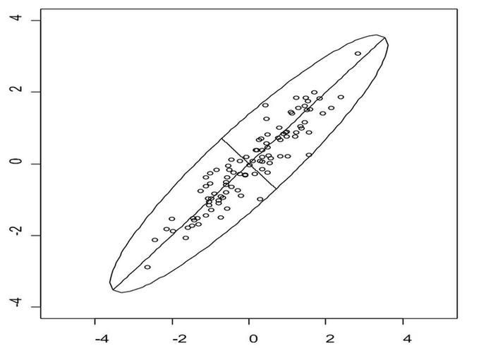
数据降维
高维数据的挑战
直观认识困难：生活中难以直接理解高维空间的结构和关系。
计算资源消耗大：复杂数据导致算法运行时间长，成本高。
过度拟合风险：高维数据易导致模型训练过度拟合，降低泛化能力。
降维的意义：
简化数据复杂性：减少算法训练中的存储和计算需求。
提升可视化效果：将高维数据映射到2D或3D空间，便于直观分析。
保持数据关系：降维过程中尽量保持原数据点间的结构关系。
降维是将高维度的数据保留下最重要的一些特征，去除噪声和不重要的特征，从而实现提升数据处理速度的目的。

Slide 27
数据降维
主成分分析（PCA）
PCA 是一种线性降维方法，它通过正交变换将原始特征空间中的线性相关变量转换为新的线性无关变量，称为主成分。这些主成分按照方差大小排序，通常选择前几个主成分来表示数据，从而实现降维。
from sklearn.decomposition import PCA
pca = PCA(n_components=3)# 指定保留的特征数为 3
pca.fit(feature_data) #计算数据的主成分
data_pca = pca.transform(feature_data)# 对样本数据进行降维并查看降维结果

Slide 28
转换器（Transformers）
数据预处理或特征工程的类，将原始数据转换为更适合机器学习模型的形式
一致性原则：所有对象的接口一致且简单
转换器主要有如下 3 个方法
初始化： trm = Constructor(hyperparam)
fit计算参数：trm.fit(X)
transform转换数据： X_trm = trm.transform(X)
常见的转换器
SimpleImputer：用于填充数据中的缺失值的。
StandardScaler：用于标准化特征，使其具有零均值和单位方差。
MinMaxScaler：将特征缩放到指定的最小值和最大值之间。
OrdinalEncoder：将有序类别变量转换为数字的编码
OneHotEncoder：将类别变量转换为独热编码。
PCA：主成分分析，用于降维。

Slide 29
转换器的使用
转换器 | 作用 | 初始化转换器 | 计算参数并转换数据
SimpleImputer | 用于填充数据中的缺失值的。 | trm = SimpleImputer() | X_trm=trm.fit_transform(X)
StandardScaler | 用于标准化特征，使其具有零均值和单位方差 | trm = StandardScaler()
MinMaxScaler | 将特征缩放到指定的最小值和最大值之间。 | trm = MinMaxScaler()
OrdinalEncoder | 将有序类别变量转换为数字的编码 | trm = OrdinalEncoder()
OneHotEncoder | 将类别变量转换为独热编码 | trm = OneHotEncoder()
PCA | 主成分分析，用于降维 | trm = PCA()

Slide 30
估计器（Estimators）
实现机器学习算法的类。它们的主要任务是拟合数据并做出预测
估计器主要有如下3个方法
初始化：model = Constructor(hyperparam)
fit使用训练数据拟合模型：
无监督学习 -model.fit(X_train)
有监督学习 - model.fit(X_train, y_train)
常见的估计器
LogisticRegression：逻辑回归分类器。
RandomForestClassifier：随机森林分类器。
SVM：支持向量机。
LinearRegression：线性回归模型。

Slide 31
预测器
评估模型在测试数据上的性能。对于监督学习问题，这通常是计算预测的准确性、精度、召回率或类似的度量。
predict：y_pred = model.predict(X_test)
常见的预测器
LogisticRegression：逻辑回归分类器。
RandomForestClassifier：随机森林分类器。
SVM：支持向量机。
LinearRegression：线性回归模型。
练习3：完整的项目实践

Slide 32
拓展项目（选做）
wine酒数据集拆分、标准化和降维处理
# 导入wine酒模块
from sklearn.datasets import load_wine
import numpy as np
wine = load_wine()# 加载wine数据集
X = wine.data # “data”是特征数据
y = wine.target # “target”是目标变量数据(酒的类别标签)

Slide 33
作业：
在学习通提交作业。

